Slide 1

Empirické generalizace
3. seminář
Ing. Ondřej Mikšík
23.10.2023

Slide 2
Obsah
Vyhodnocení SWOT analýzy + quick recap
Jak zvýšit tržby firmy? (NBD model)
Dvojité ohrožení
Duplikace nákupu
Notes:
csvukrs

Slide 3
Empirické generalizace
Empirické – podložené daty, ověřitelné
Generalizace – platí (skoro) vždy
Notes:
csvukrs

Slide 4
Jak zvýšit tržby firmy?
Notes:
csvukrs

Slide 5
Jak zvýšit tržby firmy?
Tržby (R) = cena (P) x počet prodaných ks (Q)
Předpokládejme, že cena je fixní – nemůžeme ji měnit
Jak zvýšit počet prodaných kusů?
Notes:
csvukrs

Slide 6
Jak zvýšit počet prodaných kusů?
Potřebujeme:
  Zvýšit počet prodaných ks jedním zákazníkem
  Zvýšit počet zákazníků
Co je pro firmu prioritnější?
  Opakovaně nakupující zákazníci Retence - loajalita
  Noví zákazníci Akvizice
Notes:
csvukrs

Slide 7
Akvizice vs retence
Co říká literatura?
- loajální zákazníci jsou klíčoví pro úspěch firmy
- nový zákazník stojí firmu 5x více
Notes:
csvukrs

Slide 8
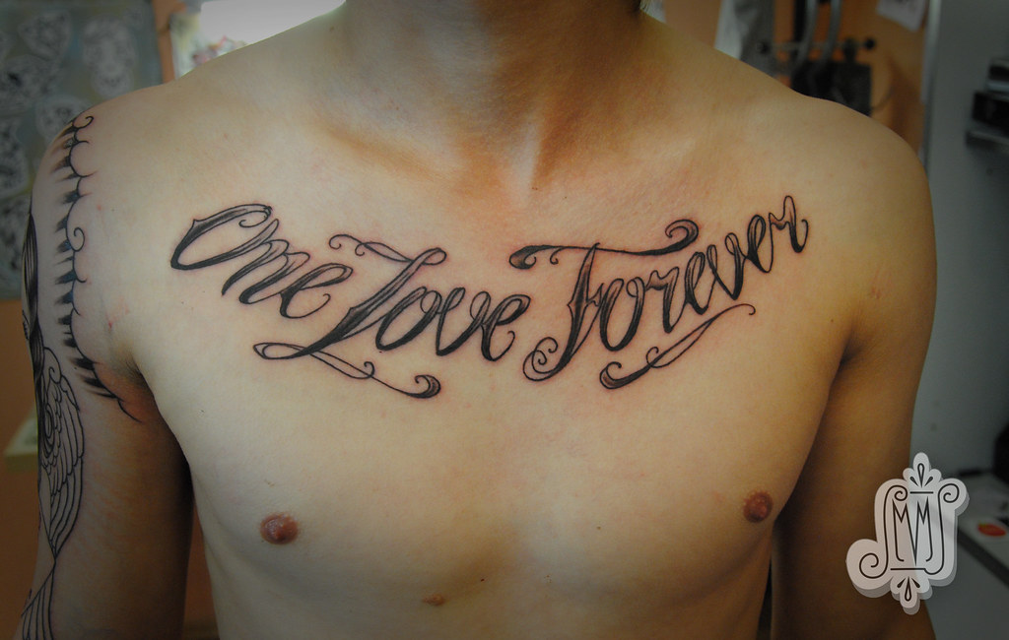
Věrnost - expectations
Notes:
csvukrs

Slide 9
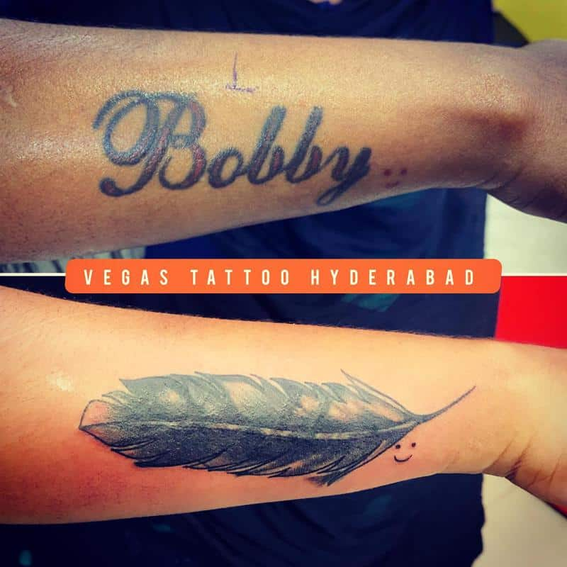
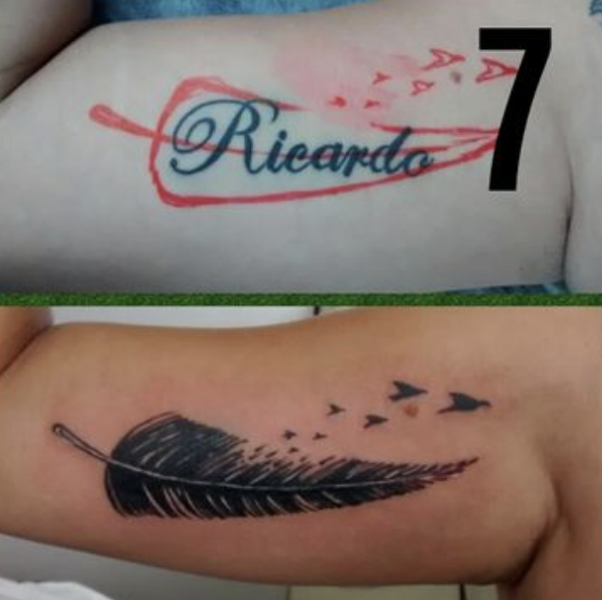
Věrnost - reality
Notes:
csvukrs

Slide 10
Akvizice vs retence
Co říkají empirická data?
- většina zákazníků nakoupí jen jednou
- tito zákazníci přinášejí většinu tržeb firem
Notes:
csvukrs

Slide 11

Notes:
csvukrs

Slide 12
Proč literatura nahrává věrnosti?
Většina studií je založena na dotazování
Notes:
csvukrs

Slide 13
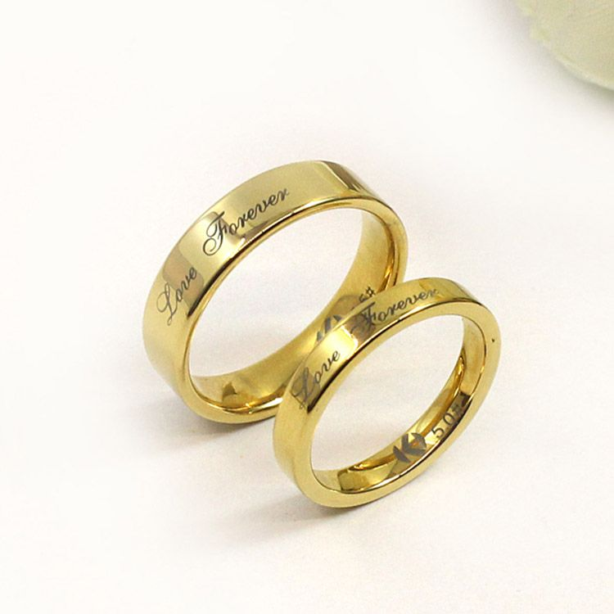
Limity dotazování
Notes:
csvukrs

Slide 14
Limity dotazování
Rozvodovost v Česku je cca 50 %
Notes:
csvukrs

Slide 15
Limity dotazování
Lidé
  dělají něco jiného, než říkají, že dělají,
  myslí si něco jiného, než říkají, že si myslí,
protože
  chtějí vypadat lépe,
  jsou ovlivnění aktuální situací,
  dostanou zavádějící nebo účelové otázky,
  v čase mění své postoje a preference,
  jejich postoje / akce nejsou vědomé – funguje podvědomí.
Notes:
csvukrs

Slide 16
Akvizice vs retence
Co říkají empirická data?
- většina zákazníků nakoupí jen jednou
- tito zákazníci přinášejí většinu tržeb firem
Notes:
csvukrs

Slide 17
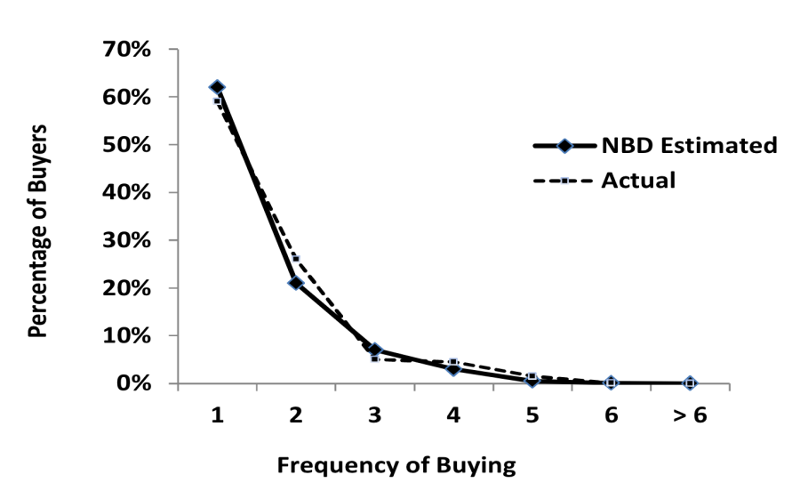
Notes:
csvukrs

Slide 18
Jak zvýšit tržby firmy?
Notes:
csvukrs

Slide 19
Jak zvýšit tržby firmy?
Akvizicí - Získáváním nových zákazníků – penetrace trhu
= Prodávat primárně těm, kteří ještě nenakoupili!
+ Spokojení zákazníci pak mohou nakupovat opakovaně
+ Retence je vedlejším efektem akvizice
- marketingová komunikace osloví jak nové, tak stávající
Notes:
csvukrs

Slide 20
Dvojí ohrožení
Notes:
csvukrs

Slide 21

Dvojí ohrožení (double jeopardy)
Notes:
csvukrs

Slide 22
Dvojí ohrožení (double jeopardy)
Malé značky trpí dvakrát:
  Mají méně zákazníků
  Mají méně věrných zákazníků
  Čím méně zákazníků, tím menší % věrných.
Notes:
csvukrs

Slide 23
Dvojité ohrožení (double jeopardy)
  Superloajální značky (Super-loyalty brands)
  značky s vysokým tržním podílem a s nadprůměrnou loajalitou (frekvencí opakovaného nákupu).
  Nika značky (Niche brands)
  menší značky s malým množstvím velmi loajálních zákazníků.
  Značky změny rychlosti (Change-of-pace brands)
  značky s větším než očekávaným množstvím zákazníků, ale ti vykazují menší loajalitu.
Notes:
csvukrs

Slide 24
Duplikace nákupu
Notes:
csvukrs

Slide 25
Duplikace nákupu
  Na trhu existuje omezené množství značek různé velikosti – Nike, Vasky, Karvinský švec
  Každá značka má určitý počet zákazníků, kteří nakupují i u konkurence
  Čím větší je konkurent, tím více mých zákazníků u něj nakoupí
  Velké značky jsou tedy ve výhodě – double jeopardy strikes again!
Notes:
csvukrs

Slide 26
Přirozený monopol
Notes:
csvukrs

Slide 27
Přirozený monopol
  Populární produkty / značky přitahují méně znalé kupující dané kategorie
  Raději si koupím „osvědčené“ boty Nike než boty no name značky, i když by mohly být kvalitnější – nemám informace, sázím na popularitu
  Menší značky by tedy měly komunikovat konkrétní produkt než kategorii jako takovou
  Příklad:
  Kupte si TOP outdoor boty Hill King 31 za 1 999 Kč – zákazník kupuje konkrétní produkt.
  Kupte si TOP outdoor boty – zákazník hledá outdoor boty a dá přednost populární značce.
Notes:
csvukrs

Slide 28
Úkol za 2 body
  Tým, který jako první dokáže vysvětlit aspoň 1 empirickou generalizaci spolužákům, získává body.
Notes:
csvukrs

Slide 29
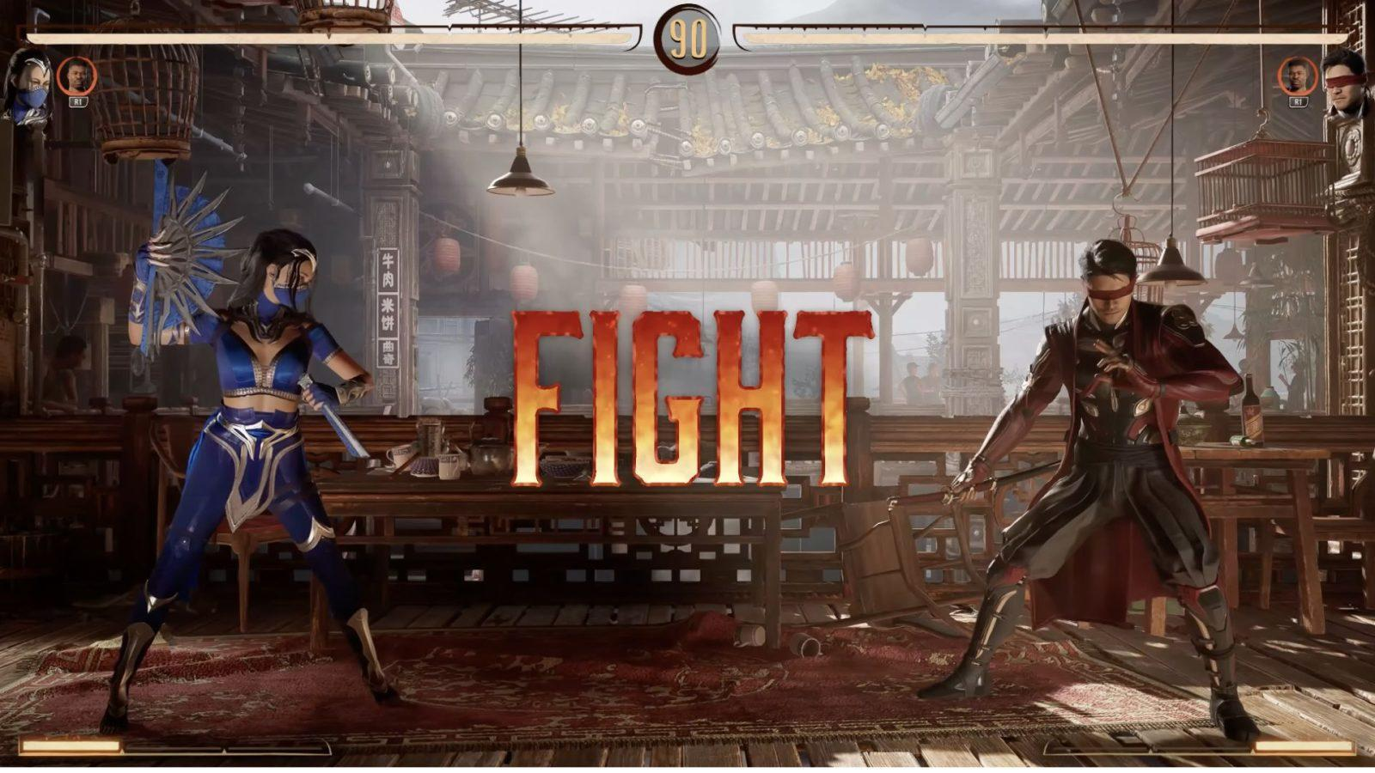
Notes:
csvukrs

Slide 30
